Slide 1
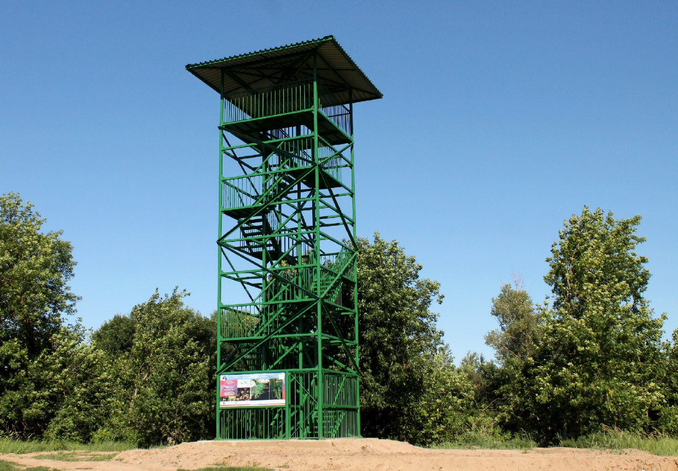
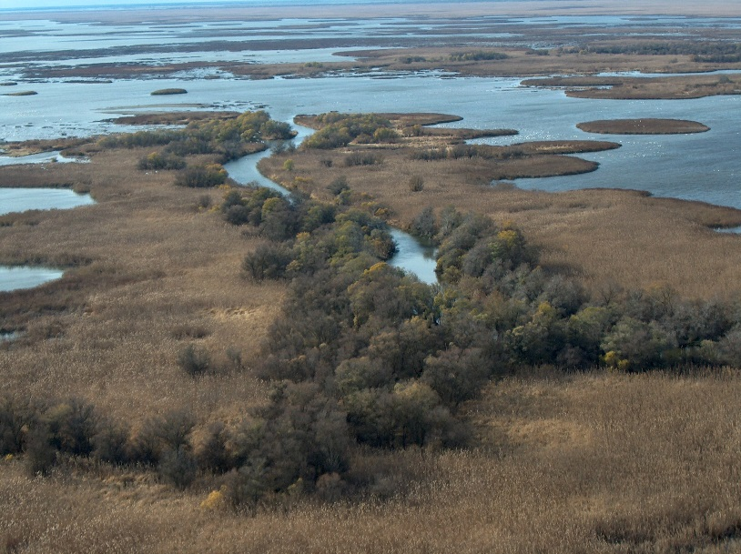
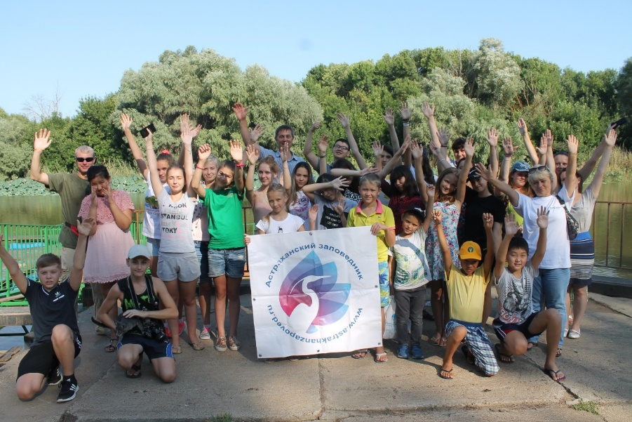
ПРОЕКТ «СОХРАНИМ ЗАПОВЕДНЫЙ МИР»

Slide 2
О ПРОЕКТЕ:
В южной части центрального кордона Дамчикского участка Астраханского заповедника установлена специальная смотровая вышка. Общий бюджет проекта составил 1 820 000 рублей, в том числе целевое пожертвование Благотворительного Фонда «Красивые дети в красивом мире» - 1 430 000 руб. Проект направлен на сохранение уникальной природы дельты Волги и его реализация расширяет технические возможности для совершенствования природоохранной, научной и эколого-просветительской деятельности заповедника.
Ввод объекта в эксплуатацию состоялся в июне 2017 года.

Slide 3
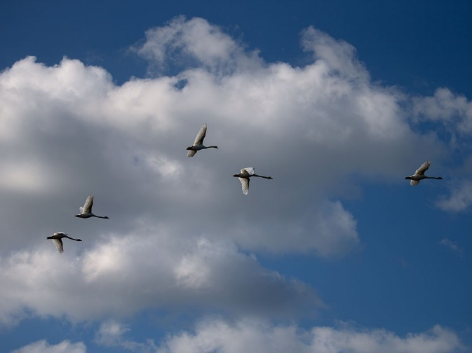
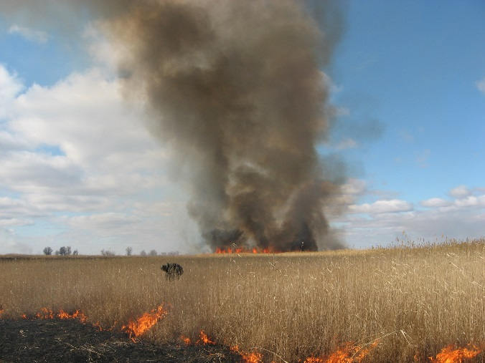
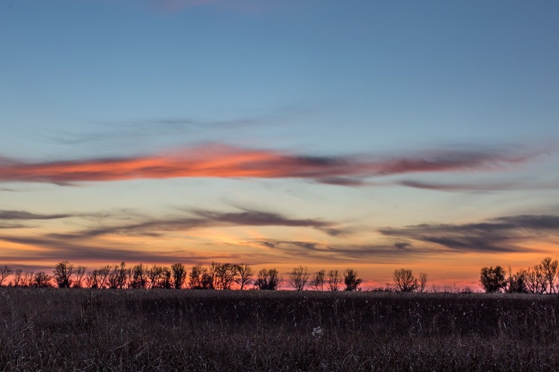
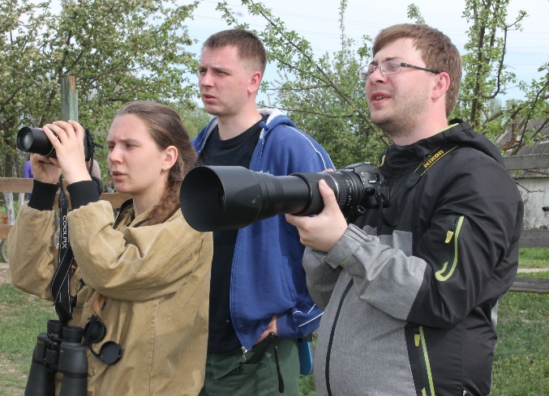
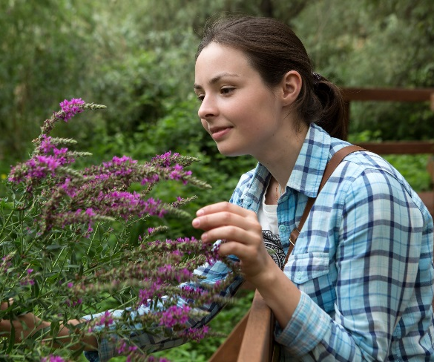
ЗАДАЧИ ПРОЕКТА:
Своевременное обнаружение возгораний
Мониторинг территории в целях соблюдения заповедного режима
Туры для бердвотчеров и фотографов – натуралистов
Проведение экскурсий для участников детских лагерей и волонтерских школ
Проведение «уроков географии/экологии/биологии под открытым небом»
Научные исследования с помощью видеокамер и визуального наблюдения

Slide 4
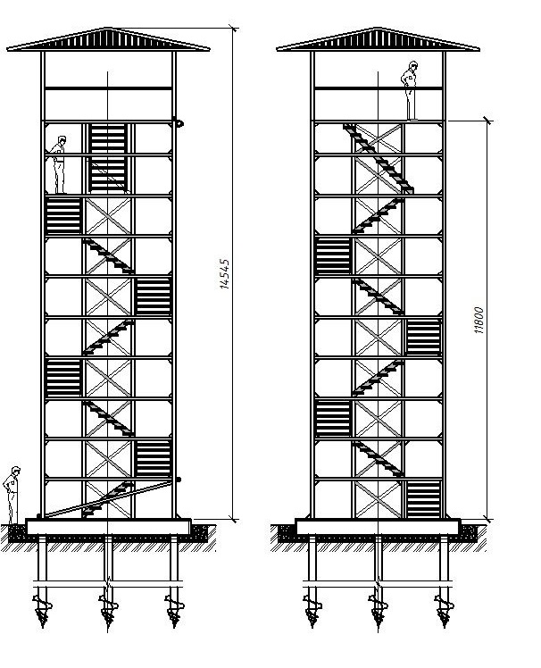
ЭТАП 1. СТРОИТЕЛЬСТВО ВЫШКИ
Специалистами ООО «Проектно-строительная организация «ГИДРОТЕХНИКА» был подготовлен проект смотровой вышки, который включает все расчеты и обоснования. Конструкция вышки предусматривает одновременное размещение на смотровой площадке до 12 наблюдателей. Также вышку планируется оснастить видеокамерой кругового обзора с функцией записи информации.
Согласно расчетам, приведенным в проектировочной документации на средства, полученные от фонда, была произведена закупка материалов для строительства вышки: профильная труба различного диаметра, профнастил, винтовые сваи, песок, щебень, цемент и др.
Проект вышки

Slide 5
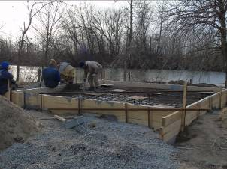
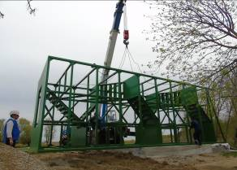
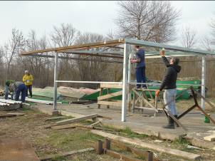
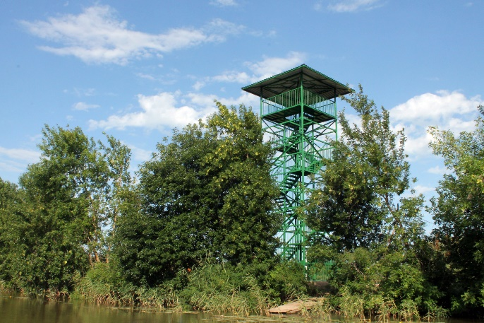
В феврале-апреле 2017 года подрядчиками ООО «ЭкоТехноМир», ИП «Джаналиев Р.Г.» и ООО «Группа компаний «Сеглемент» были произведены работы по закладке фундамента под сооружение вышки и сварочные работы по изготовлению металлического каркаса вышки.
В июне 2017 года, после выдерживания технологических сроков по укреплению фундамента, был установлен металлический каркас вышки.
Изготовление фундамента
Проект вышки
Установка на фундамент
В апреле 2017 года участники волонтерской полевой школы «Заповедная школа» - волонтеры из различных городов России приняли участие в покраске деталей вышки.
После установки вышки были проведены работы по испытанию её устойчивости, приняты необходимые меры по усилению конструкции, после чего вышка была принята в эксплуатацию.
Покраска деталей волонтерами
Вид на вышку с протока Быстрая

Slide 6
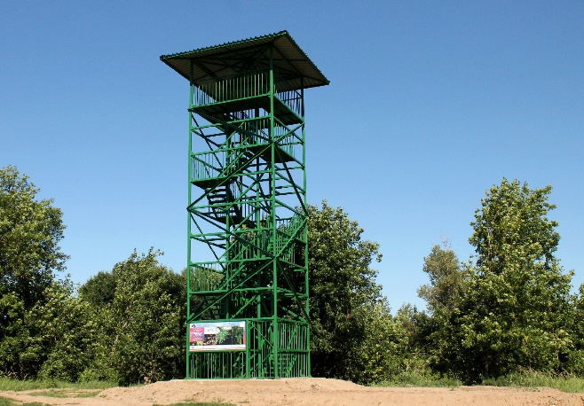
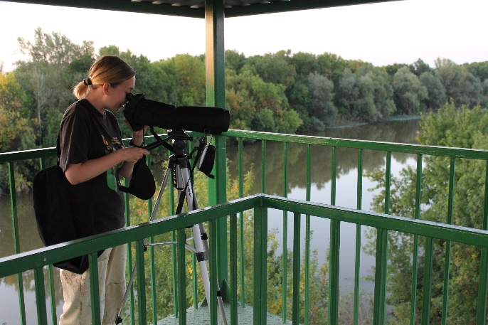
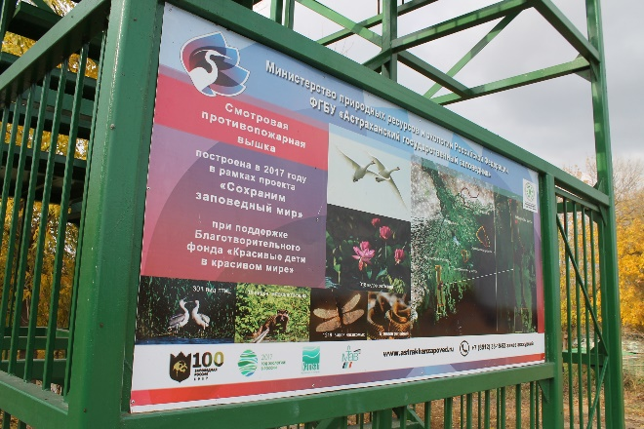
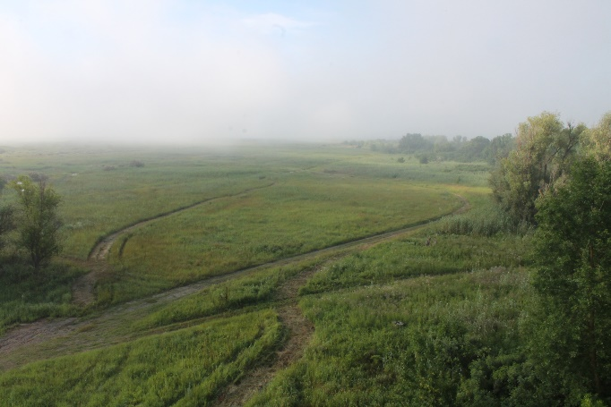
Высота вышки составляет 14,1 метров, смотровая площадка размером 4*4 метра располагается на высоте 11,8 м. Одновременно на вышке могут находиться до 12 наблюдателей.
Для более удобного и качественного ведения наблюдений вышка оснащена зрительными трубами Levenhuk Blaze 90 и Levenhuk Blaze 90 PLUS, позволяющими вести наблюдения в любых погодных условиях.
Внешний вид вышки
Проект вышки
Ведение наблюдений
Вышка оборудована информацион-
ным стендом, указывающим на её назначение, а также инфор-мирующим о партнере проекта –
Благотворительном фонде
«Красивые дети в красивом мире».
С вышки хорошо доступен обзор крупных объектов в радиусе 11 км, а локализацию дымов от возгораний растительности на сопредельной территории, угрожающих заповеднику, можно определить на расстоянии в пределах 15 км.
Информационный стенд
Вид на остепненные ландшафты

Slide 7
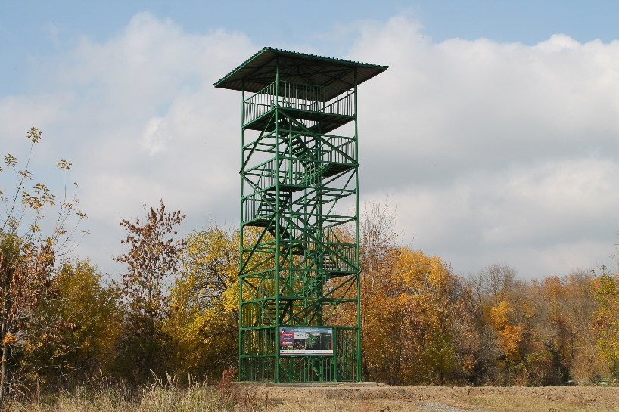
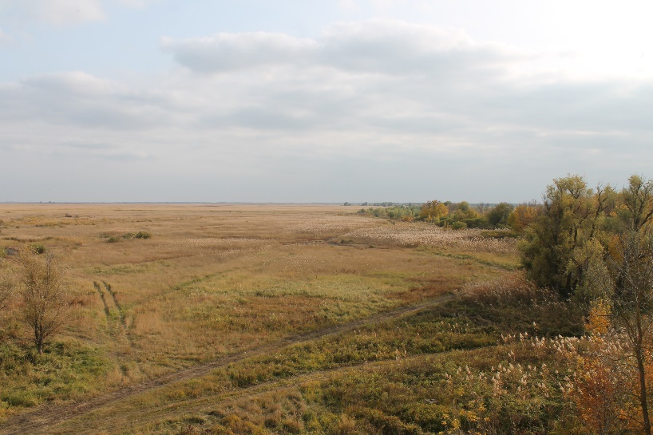
ЭТАП 2. ПРИРОДООХРАННАЯ, НАУЧНАЯ И ОБРАЗОВАТЕЛЬНАЯ ДЕЯТЕЛЬНОСТЬ
В природоохранных целях смотровая вышка позволяет своевременно обнаруживать возгорания, как на территории заповедника, так и за его пределами, а также отлично подходит для наблюдения за территорией в целях пресечения нарушений заповедного режима. С вышки очень удобно определять угрозу перехода пожара с сопредельной с заповедником территории, определить место возгорания, что экономит силы и средства на разведку по возгораниям. Кроме того, вышка служит в некотором роде «психологическим охранным объектом», ведь никто не знает, есть на ней наблюдатель или нет, а значит, нарушители остерегаются заезжать на территорию заповедника.

Slide 8
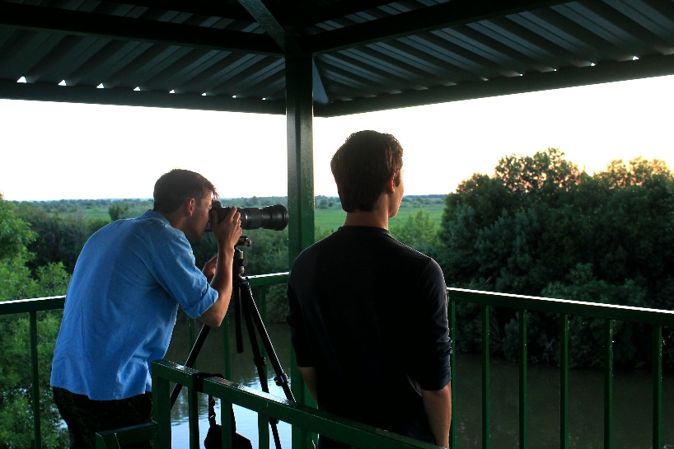
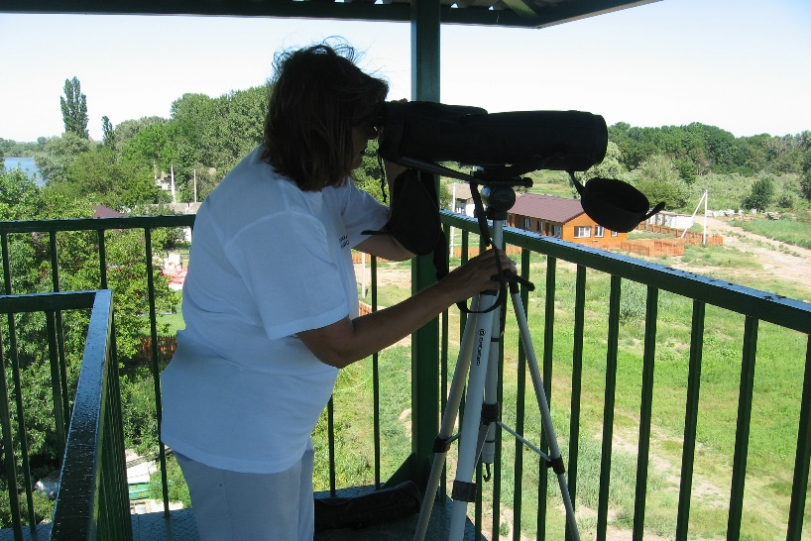
В научных целях вышка позволяет проводить наблюдения за жизнью птиц, кормящихся на полоях и лугах. Участники экскурсий, семинаров, эколагерей и других мероприятий, которые проводятся на Дамчикском участке заповедника, обязательно посещают смотровую вышку для того чтобы получить наглядное представление о строении дельты и особенностях её ландшафта. В программы детских экологических лагерей и волонтерских полевых школ включены занятия по наблюдению за природными объектами с использованием смотровой вышки. Фотографам-натуралистам представилась новая возможность осуществлять съёмку различных ландшафтов дельты Волги с высоты птичьего полета.

Slide 9
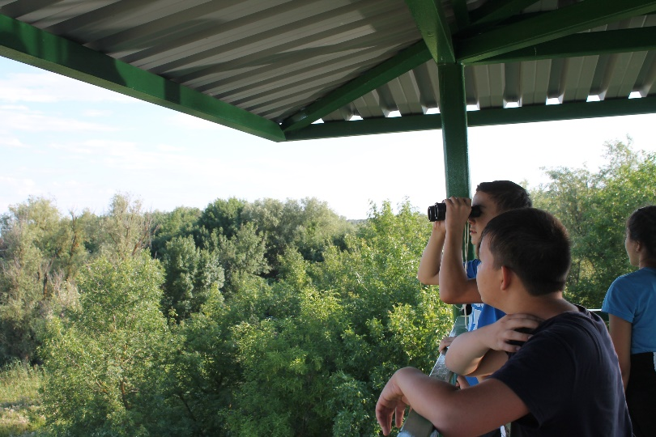
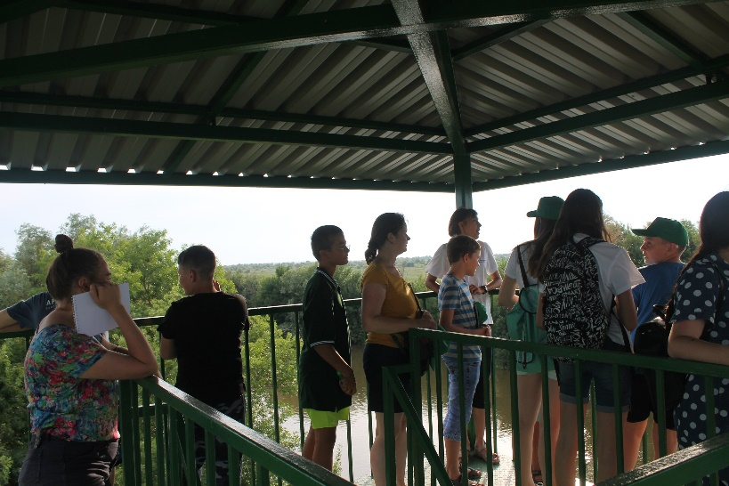
В эколого-просветительских целях пожарная смотровая вышка нашла широкое применение – это познавательные экскурсии «С высоты птичьего полета» для всех групп населения, «уроки под открытым небом» для школьников и участников детских полевых школ Астраханского заповедника.
Для всех посетителей вышки проводятся экскурсии с подробным рассказом о животном и растительном мире заповедника, физико-географической характеристике дельты Волги. В зависимости от сезона года при помощи оптических приборов экскурсанты наблюдают различные растительные сообщества, изучают повадки представителей орнитофауны заповедника. Предусмотрены и интерактивные занятия – определение видов растений с «высоты птичьего полета», распознавание видов птиц, используя специальные карточки – определители, определение птиц по голосу.

Slide 10
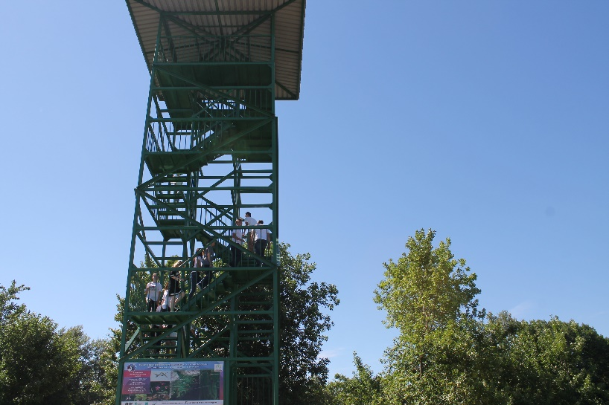
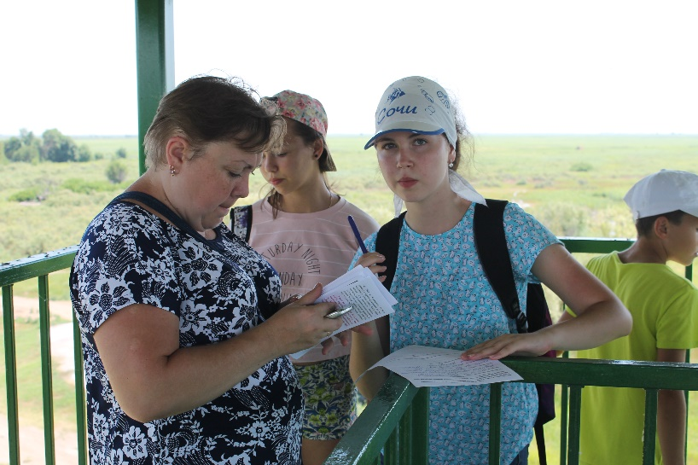
С июня по октябрь 2017 года смотровую противопожарную вышку посетило не менее 180 человек. За летний период ее посетили туристы из различных регионов России, студенты Астраханского государственного университета и Каспийского института морского и речного транспорта, учащиеся Травинской, Тулугановской и Полдневской школ Астраханской области, дети сотрудников Керженского и Астраханского заповедников, Сочинского национального парка, волонтеры из Москвы, Омска, Ярославля, Белгорода и других городов.
В августе 2017 года была проведена презентация объекта для представителей турфирм и СМИ, в мероприятии приняли участие астраханские блогеры, региональное телевидение и представители турфирм. Вышку посетили также участники семинара по обмену опытом для руководителей и сотрудников научных отделов ООПТ России, участники семинара-совещания «Борьба с браконьерством и растительными пожарами на ООПТ», высоко оценившие эффективность вышки при проведении наблюдений за пожароопасной обстановкой и отметившие ее применение в научных и эколого-просветительских целях.
Таким образом, уже в самом начале эксплуатации пожарная смотровая вышка стала незаменимым элементом при ведении наблюдений за обстановкой на территории заповедника, проведении экскурсий, интерактивных занятий, и потенциал ее применения несомненно будет расти с течением времени, принося все больше пользы в деле сохранения уникальной заповедной природы дельты Волги.

Slide 11
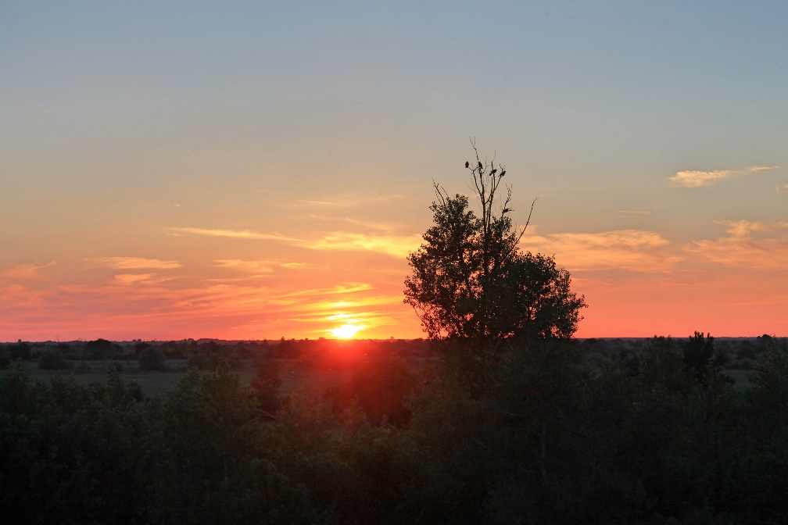
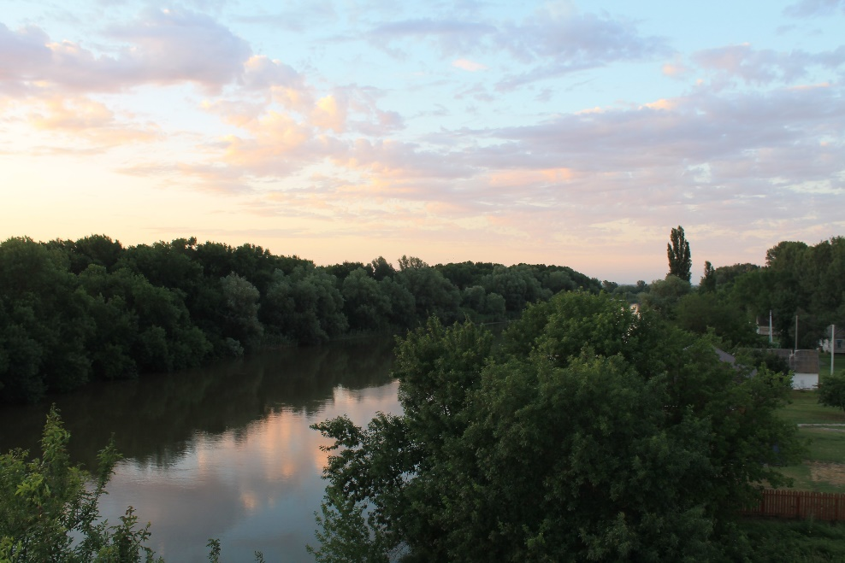
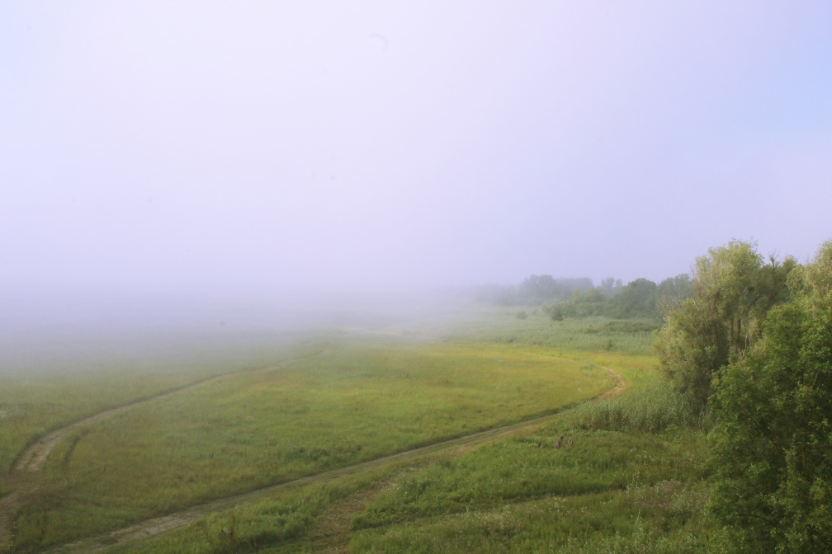
ФГБУ «Астраханский государственный заповедник» благодарит Благотворительный фонд «Красивые дети в красивом мире»
за оказанную поддержку!
Проект вышки

